Slide 1
心理健康教育
主题班会
心理健康教育
主题班会
XIN LI JIAN KANG JIAO YU ZHU TI BAN HUI
教师：优品PPT
班级：XXX

Slide 2

CONTENTS
CONTENTS
什么是心理健康
常见的心理问题
问题形成的原因
如何调整心理问题

Slide 3


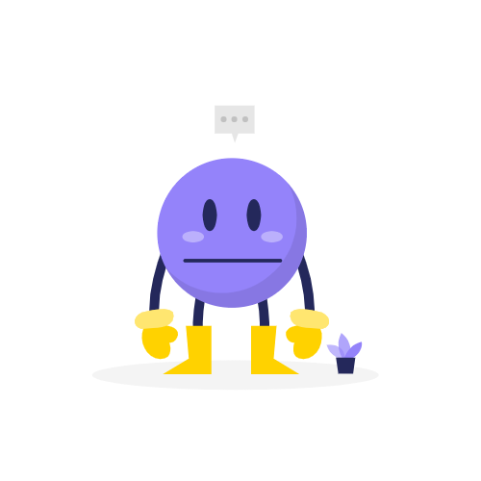
心理健康的定义
https://www.ypppt.com/
心理健康
心理障碍
02
03
理健康指的是心理的各个方面以及在生活当中活动的过程，处于一个良好或正常的状态
可以表现为性格比较随和、智力正常、认知程度比较正确、情感适当、态度积极、行为恰当以及在陌生环境适应良好等状态。目前心理健康升级为身心健康，也就是心不仅要心理健康，而且要身体健康
心理障碍是指一个人由于生理、心理或社会原因而导致的各种异常心理过程、异常人格特征的异常行为方式，是一个人表现为没有能力按照社会认可的适宜方式行动，以致其行为的后果对本人和社会都是不适应的

Slide 4
心理健康的具体标准
1
2
3
学习方面
人际关系方面
自我方面
体现为学习的主体
从学习中获得满足感
从学习中增进体脑发展
从学习中保持与现实环境的接触
从学习中排除不必要的恐惧
从学习中形成良好的学习习惯
能了解彼此的权利和义务
能客观地了解他人
关心他人的需要
诚心地赞美和善意地批评
积极地沟通
保持自身人格的完整性
善于正确地评价自我
通过别人来认识自己
及时正确地归因
扩展自己的生活经验
根据自身实际情况确立抱负水平
具有自制力

Slide 5
心理健康报告数据
13.9%
在我国，4-16岁少年儿童心理障碍和行为问题的发生率高达13.9%
7.4%
3000万
24.6%的青少年抑郁，其中重度抑郁的比例为7.4%
有各类学习、情绪、行为障碍的青少年高达3000万
200万
每年有200万以上18岁以下青少年因心理问题和行为问题辍学

Slide 6
常见的心理问题
自私狭隘心理
逆反心理
表现为心胸狭窄，自私自利
对外界的刺激常产生与常态相背的心理反应
自卑心理
易怒心理
对自己感到怀疑并做出过低评价所产生的心理感受
容易冲动、急躁，爱发脾气，喜怒无常，报复性强
抑郁心理
焦虑异常心理
是较常见的心理失调症，他们内心孤独却不愿倾诉
以担心、紧张或忧虑为特点的、复杂而延续的情绪状态
Notes:
https://www.ypppt.com/

Slide 7
常见的心理问题
01
抑郁症
每4个青少年就有1个抑郁
近年来，儿童青少年抑郁障碍的患病率有增高趋势。青少年重性抑郁障碍1年患病率为8.2%，1个月患病率为2.6%。
常见心
理问题
02
抑郁症
自杀率比抑郁症还高的病
通常称为双向情感障碍。当代躁郁症的发病年龄一般在二十至三十五岁之间，二十至二十五岁发病多见于狂躁症，三十至三十五岁则是抑郁症的高发期
03
焦虑症
发病率高
一般而言，焦虑障碍很难自愈，在得不到干预的情况下，它通常会持续终生，导致生活的幸福感显著降低

Slide 8
常见的心理问题
群组间差异
结论
女生抑郁高于男生，非独生子女高于独生子女。
女生有抑郁倾向的比例为18.9%，高出男生3.1个百分点，重度抑郁的比例为9%，高出男生3.2个百分点。
非独生子女青少年有抑郁倾向的比例为17.3%，与独生子女相当，重度抑郁的比例为7.7%，高出独生子女1.4个百分点。

Slide 9
心理问题频发原因
01
内部原因
青少年正处于生长发育的高峰期，心理发展错综复杂。他们追求成人感，有独立性意向。但这些心理与他们在现实生活中的依赖性出现矛盾。
02
外部原因
父母对心理教育的忽视和无知；
面对错综复杂的社会现状，在猎奇心理的驱使下接触社会传媒不良信息的机会大大增加

Slide 10




如何保持心理健康
自觉学习
降低期望
增加活动
寻求心理健康的良药
对他人的期望不要过高，避免失望感
积极参加集体活动，加强意志锻炼
01
02
03
04
05
step
step
step
step
step
平常心态
不盲目竞争
养成好心态，注重日常努力
不盲目地与其他同学竞争，避免过度紧张

Slide 11



提升积极心态的方法
良好的品质
自我排解法
如自信心、独立性、自我实现需要等。
恰当的期待值
精神转移法
当人的情感或心理受挫时，要学会自我排解，促进自己不断在抗击挫折、消除心理障碍中成长
提高适应能力
当人的内心期待值超过期待实现值时，由于内心欲望没有得到满足，就会产生失落感，久而久之会导致消极心态的产生。
在一件事上失意了，就应该把精神转移到另一件事上，在新的事情中寻找乐趣
要积极参与有益的社会实践活动，在经常、丰富的活动中正确、深入地了解外界和自己。

Slide 12
THANKS
THANKS
感谢聆听
感谢聆听

Slide 13
更多精品PPT资源尽在—优品PPT！
www.ypppt.com
PPT模板下载：www.ypppt.com/moban/ 节日PPT模板：www.ypppt.com/jieri/
PPT背景图片：www.ypppt.com/beijing/ PPT图表下载：www.ypppt.com/tubiao/
PPT素材下载： www.ypppt.com/sucai/ PPT教程下载：www.ypppt.com/jiaocheng/
字体下载：www.ypppt.com/ziti/ 绘本故事PPT：www.ypppt.com/gushi/
PPT课件：www.ypppt.com/kejian/
Notes:
模板来自于 优品PPT https://www.ypppt.com/

